Slide 1
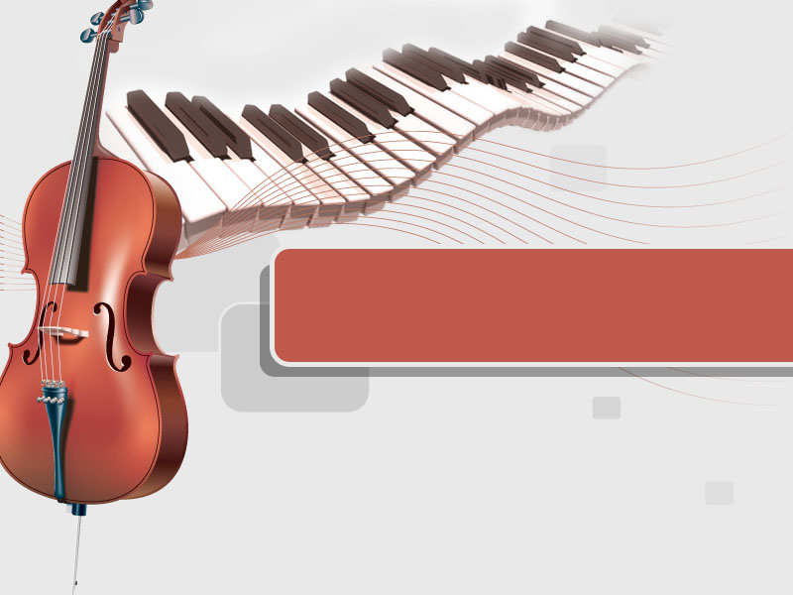
培养聆听的耳朵——音色

Slide 2
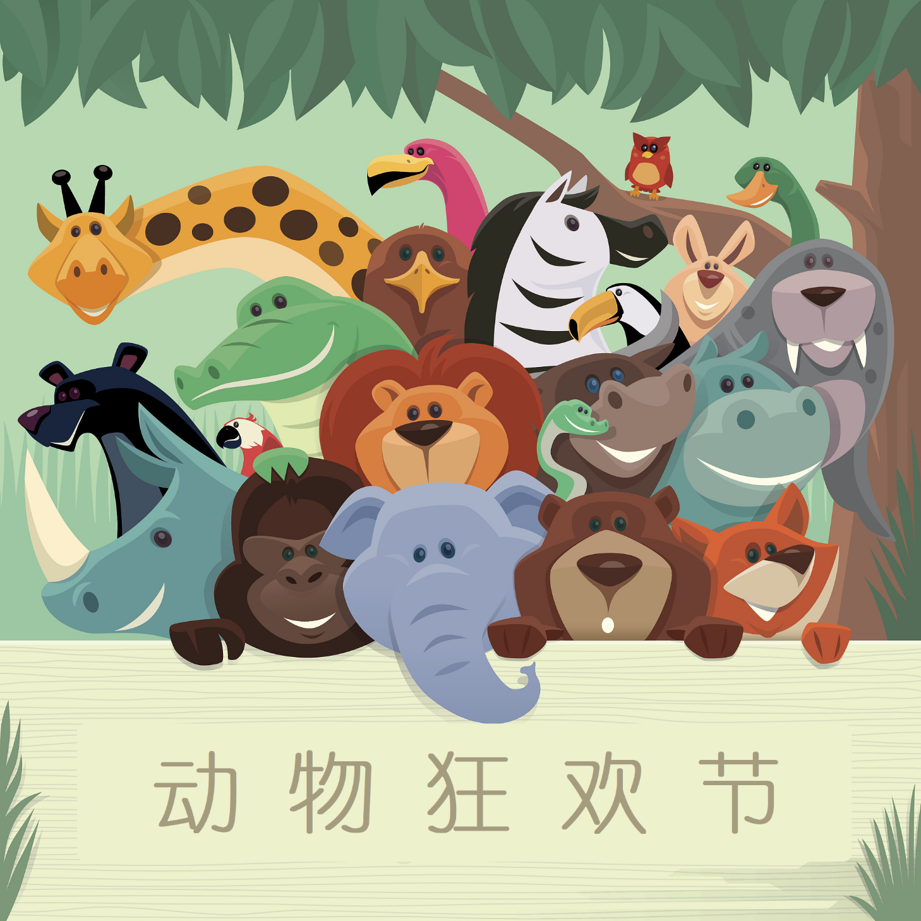
聆听与感悟
四首音乐作品片段
表演形式？对比情绪？体验感受

Slide 3
聆听与感悟
聆听
请猜猜是什么动物？
思考
你听到了什么乐器的声音？

Slide 4




音 色
音色是声音的属性之一。不同的物品由于材料性质、形状结构、振动频率等的不同，在振动后发出的声音也有所不同。
每种乐器的声音色彩不同，
每个人的声音色彩也不同。

Slide 5
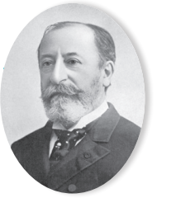
分析欣赏
圣-桑（1835－1921），法国作曲家、钢琴家。
《动物狂欢节》是由十四首独立的短小乐曲组成的管弦乐组曲，创作于 1886年，又称《动物园大幻想曲》，经常在各国音乐会舞台上演出。作者以生动的手法，采用不同乐器的音色表现动物们在热闹节日中的各种滑稽有趣的情形。

Slide 6
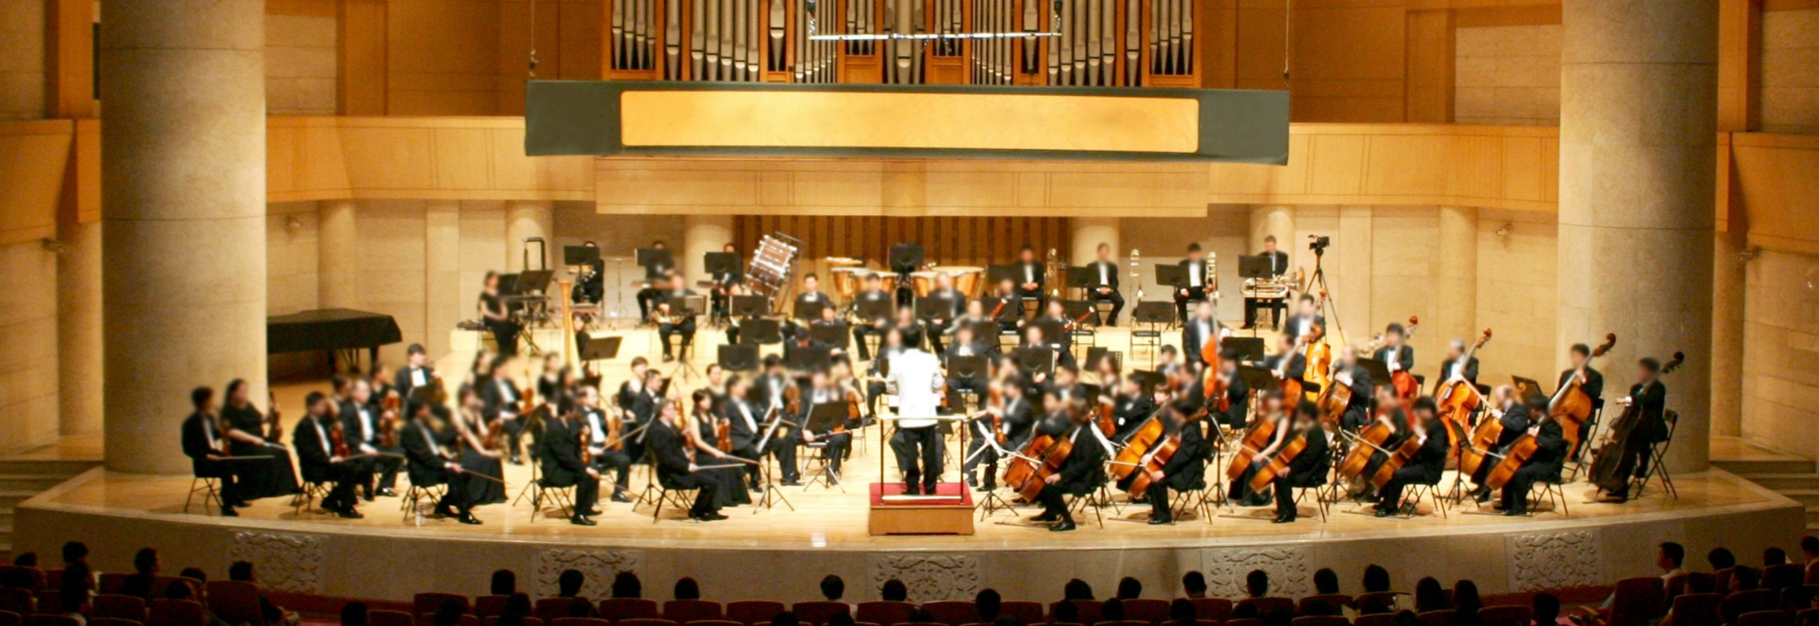
知识卡片
认识管弦乐队

Slide 7
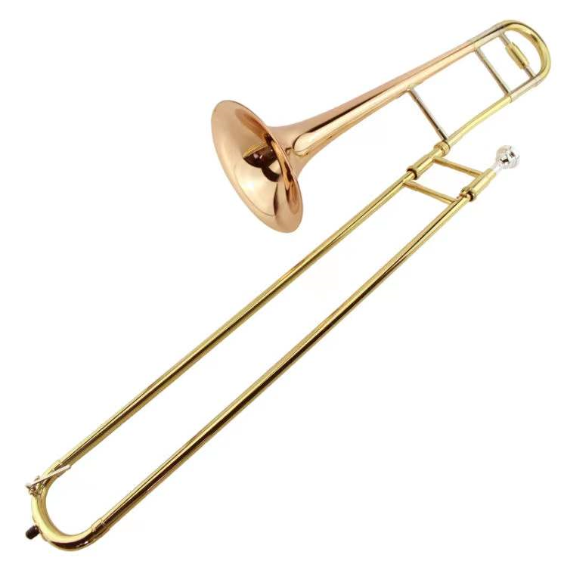
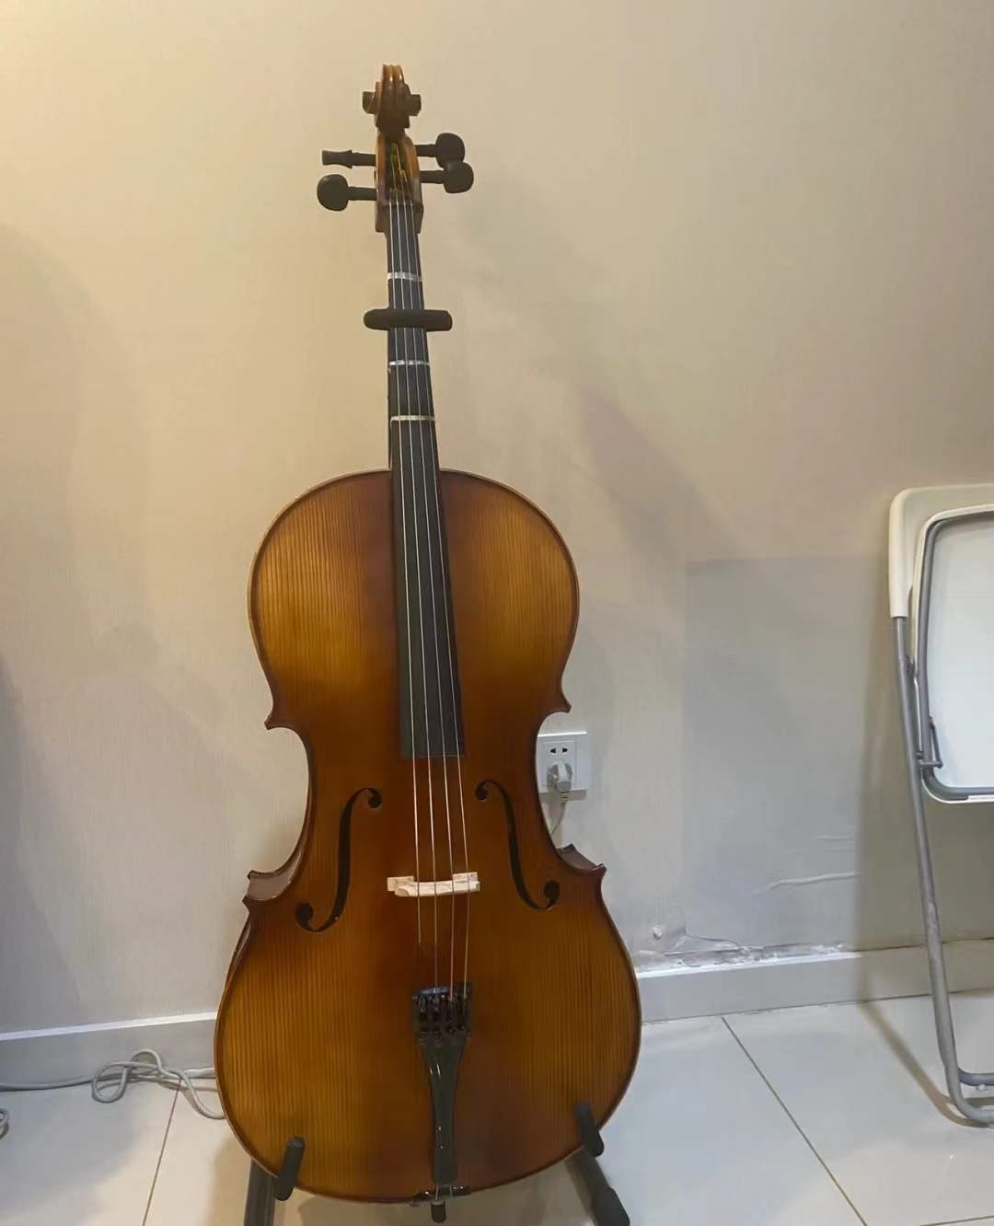
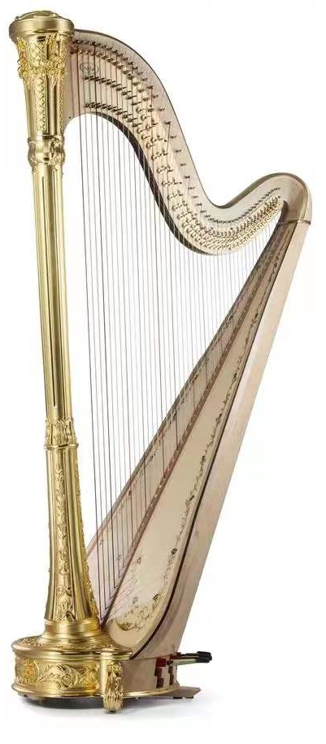
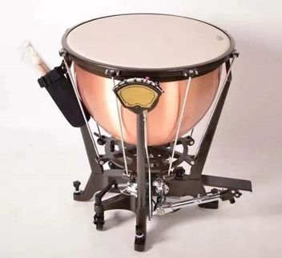
我来比划你来猜

Slide 8
彼得与狼
请同学们分辨作品中的不同人物、动物形象都是用哪些乐器演奏的？

Slide 9
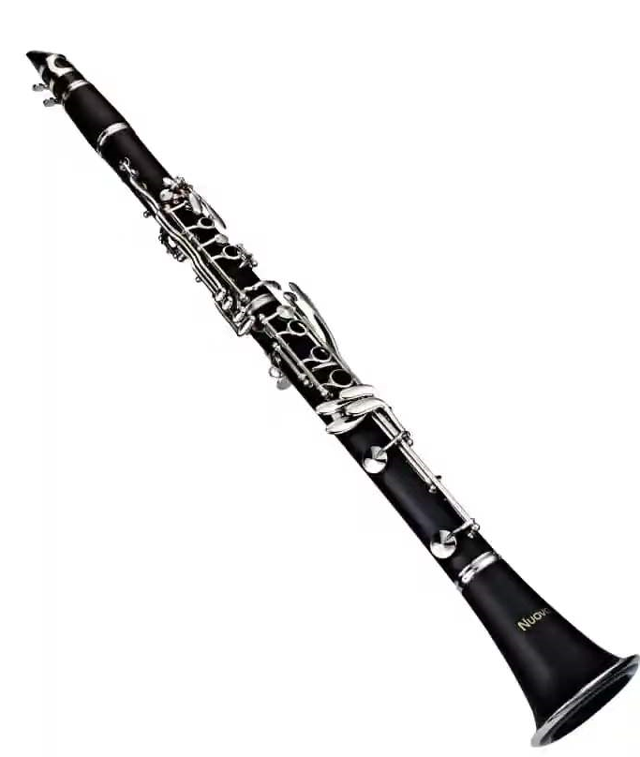
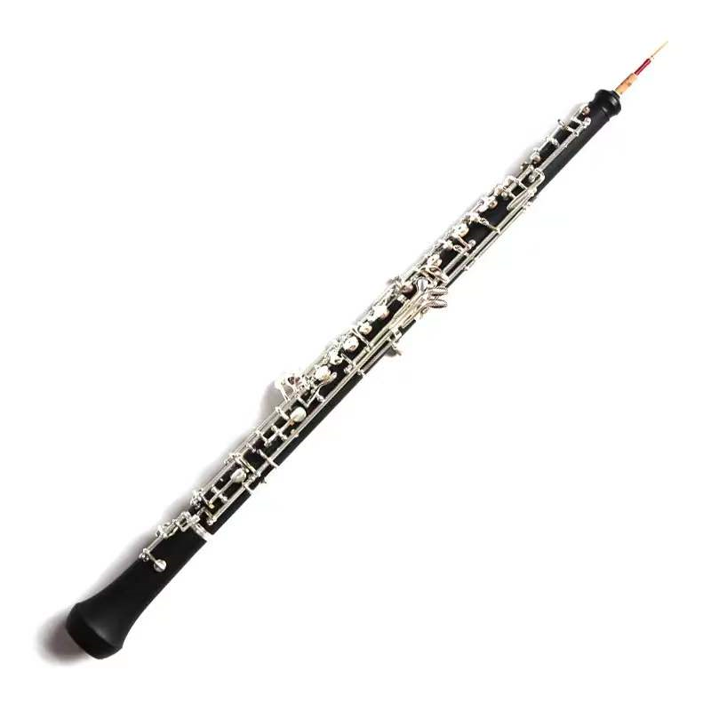
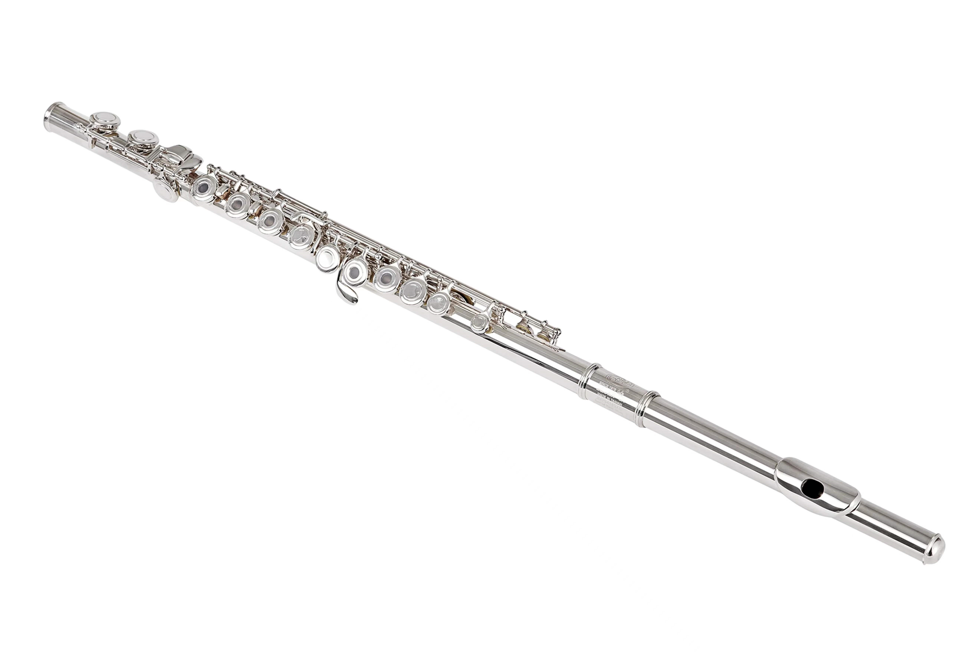
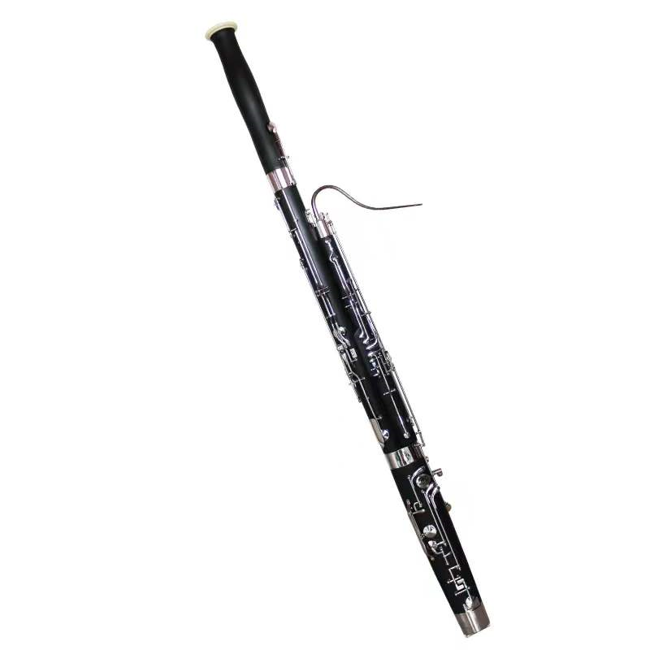
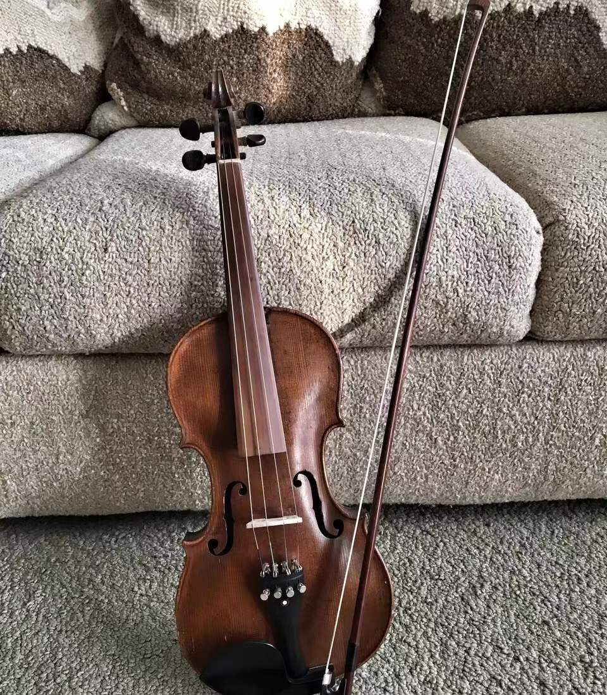
彼得
小鸟
鸭子
猫
祖父

Slide 10
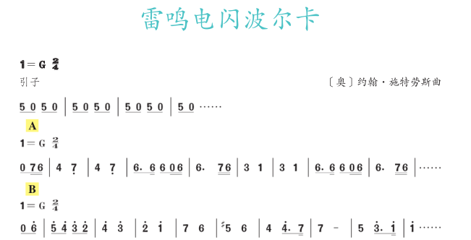
聆听与感悟

Slide 11
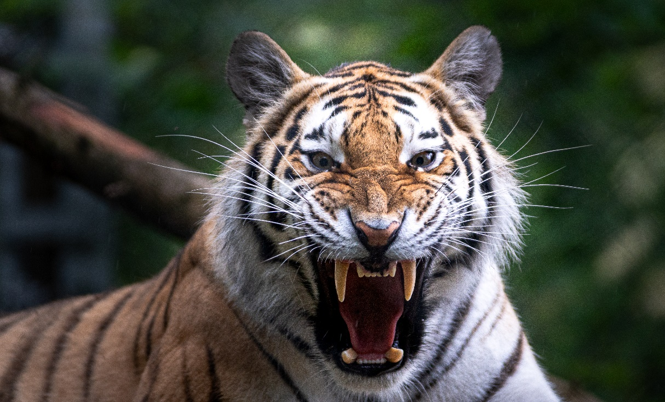
《老虎磨牙》
聆听与感悟
你能联想到什么场景？
作者主要运用什么要素刻画出老虎的各种状态？

Slide 12
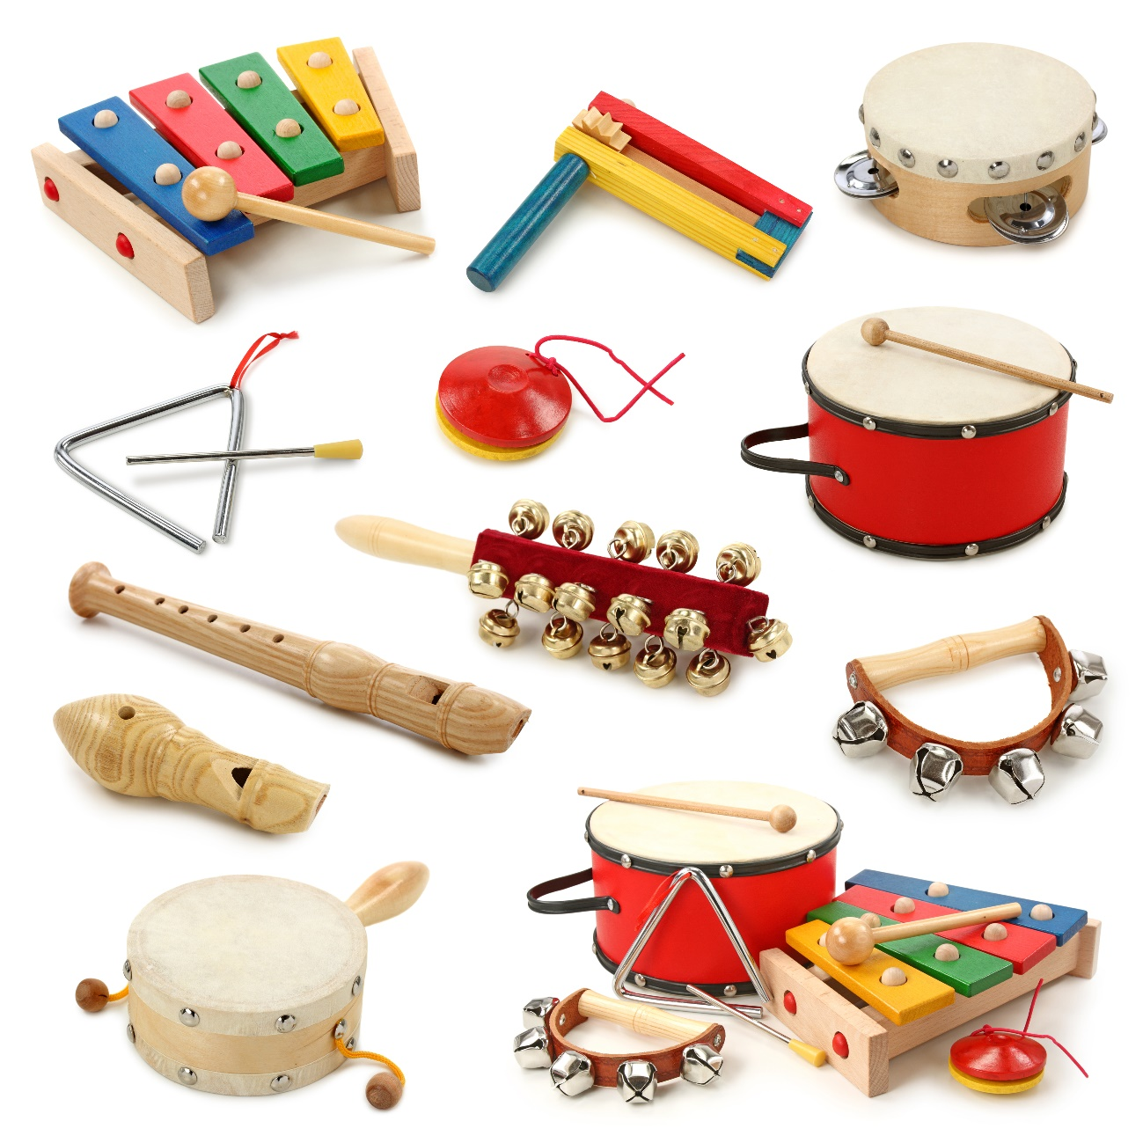
选择下面的乐器为《雷鸣电闪波尔卡》伴奏，注意表现出不用的力度、速度。

Slide 13
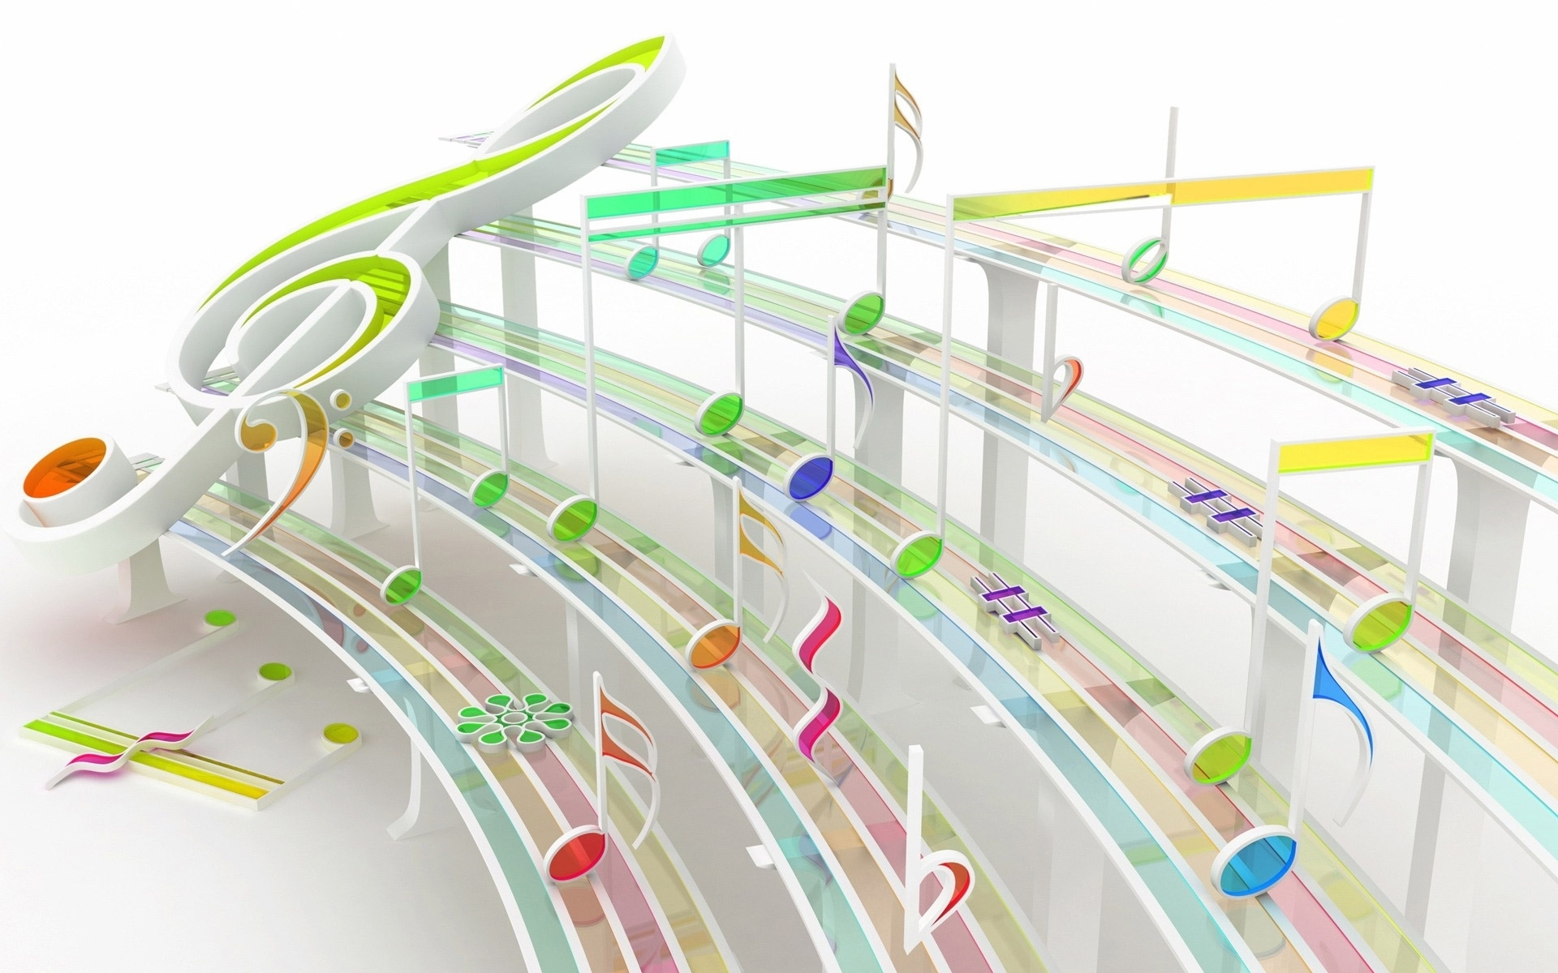
培养聆听的耳朵，结合音乐要素聆听音乐，会带给你不一样的感受！

Slide 14
Thank you for listening
《走近音乐》第二节
—— 《培养聆听的耳朵——音色》

